Slide 1
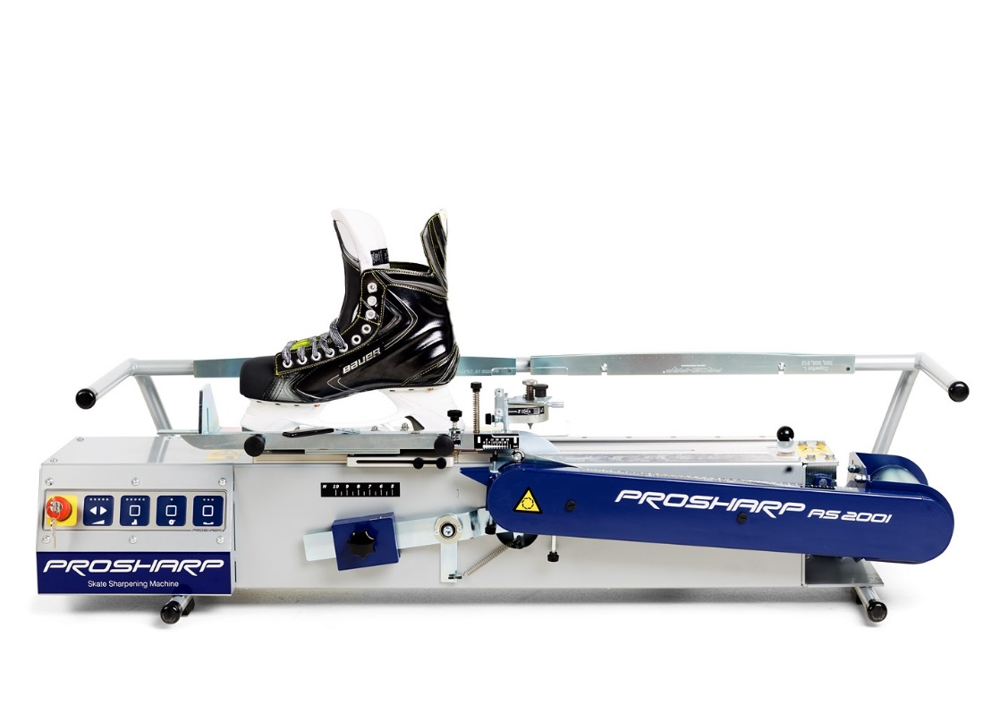
ESK Ungdom slipgenomgång.

Slide 2
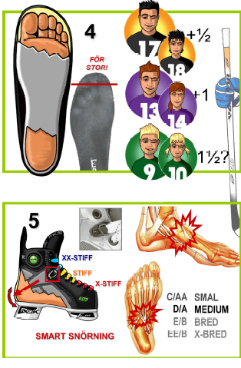
Storlekar skridskor?
Barn 6-10år?
Ungdomar?
Juniorer?
Varför ont i hålfoten?
Blodkärl
Vart är det hårt åtdraget?
Läst?

Slide 3
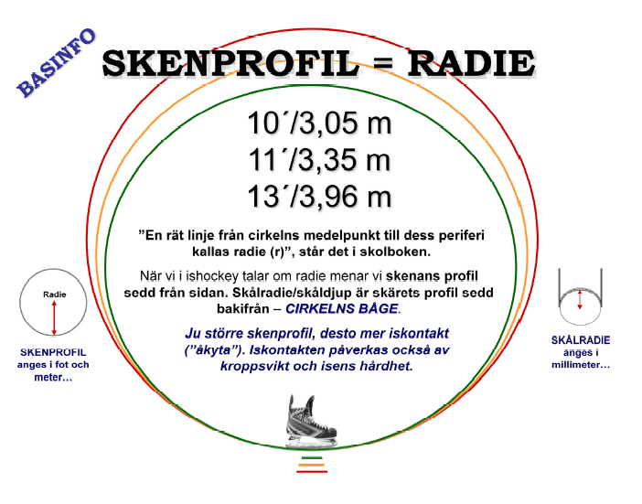
I ESK försöker vi hålla oss till vokabulären SKENPROFIL och SKÅLDJUP/SKÅL/SKÅLRADIE.

Slide 4
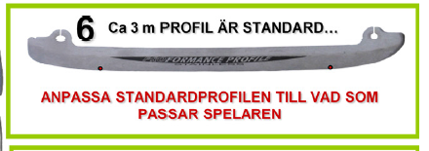
Många fabriksslipade skridskor är inte lika grundslipade gällande skenprofilen. Det kan skilja flera steg mellan en höger- och en vänsterskridsko!
Ta för vana att lägga grundprofiler på alla barn/ungdomars skridskor.
Hur kan vi se om det är olika skenprofiler?

Slide 5
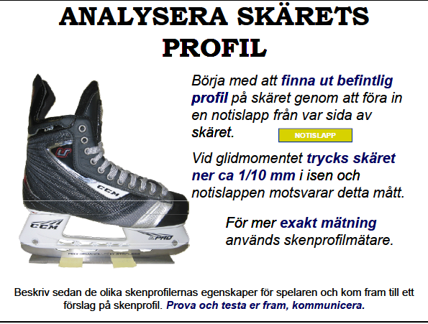
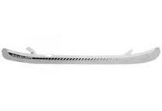

Slide 6
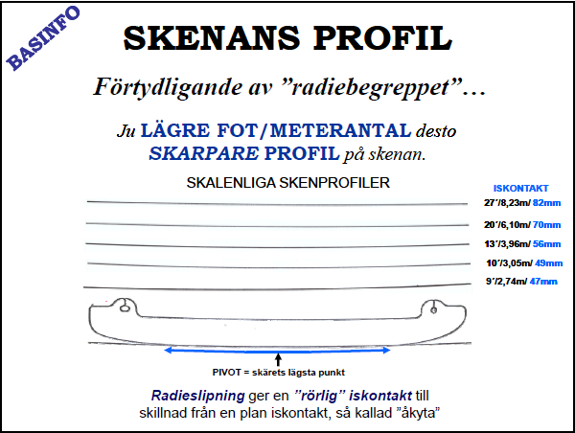
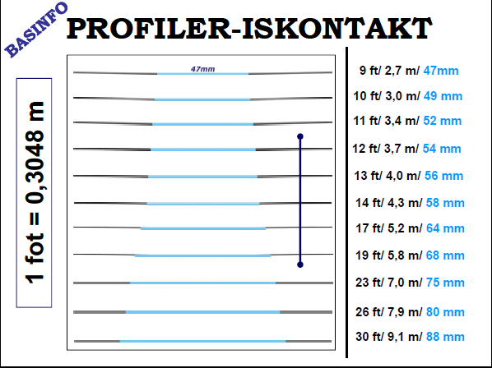
Olika skenprofilers iskontakt
För- och nackdelar med mycket iskontakt?
För- och nackdelar med lite iskontakt?

Slide 7
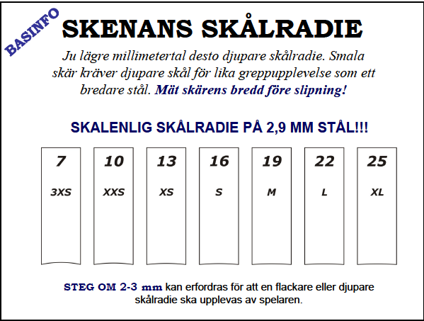
Vad är då en skål/skålradie/skåldjup?

Slide 8
Det underlättar för oss att hjälpa varandra!

Slide 9
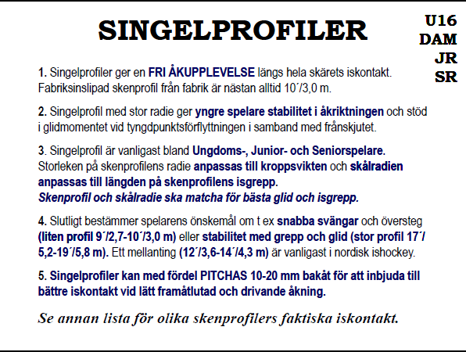
Olika typer av profiler

Slide 10
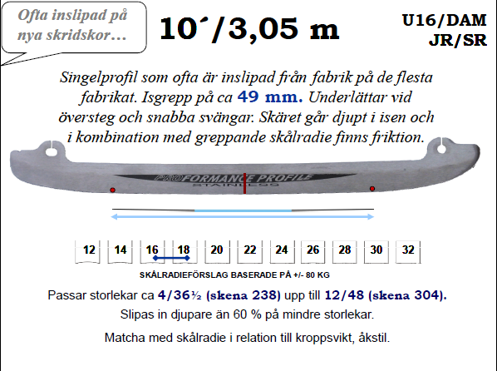
Exempel på singelprofil:

Slide 11
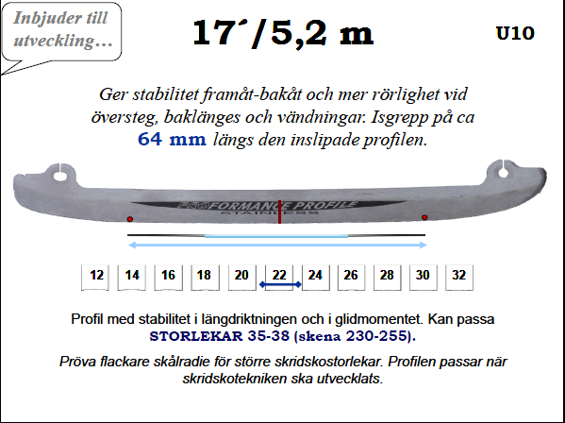
Exempel på singelprofiler:

Slide 12
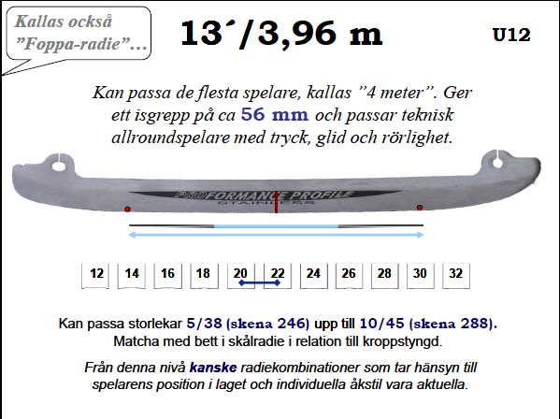
Exempel på singelprofil:

Slide 13
Kombinationsprofiler
Kan vara av dubbelprofiltyp (2 olika radier).
Kan vara av trippelprofiltyp (3 olika radier).
Kan vara av quad-typ. (4 olika radier).
Är en kombination av 2 eller fler radier på olika delar av skenan.
Ger mer specifika egenskaper.
Aktuellt för de som ”kommit lite längre” i skridskoåkningen.
Skridskon måste var av storlek ca 36 och uppåt.

Slide 14
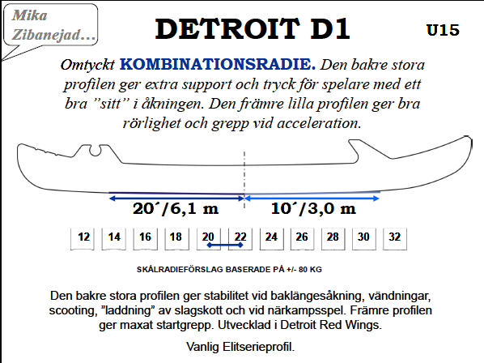
Exempel på dubbelprofil:

Slide 15
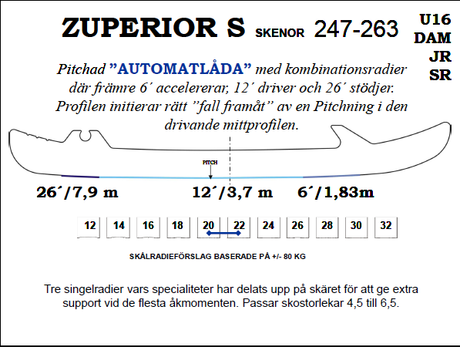
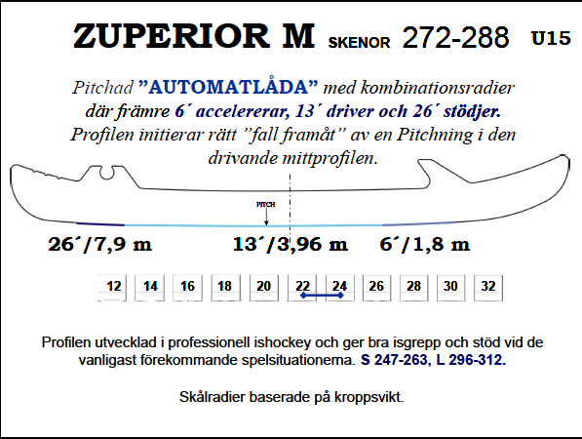
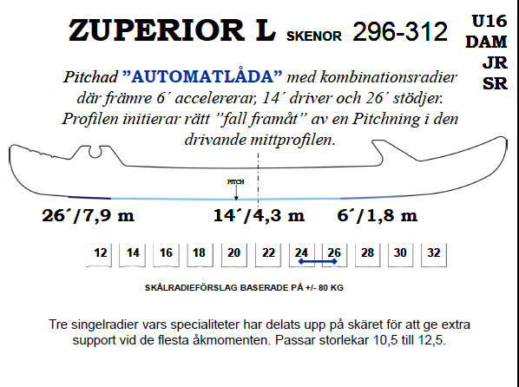
Exempel på trippelprofiler:
OBS:
Se anpassningen till
skenans längd!

Slide 16
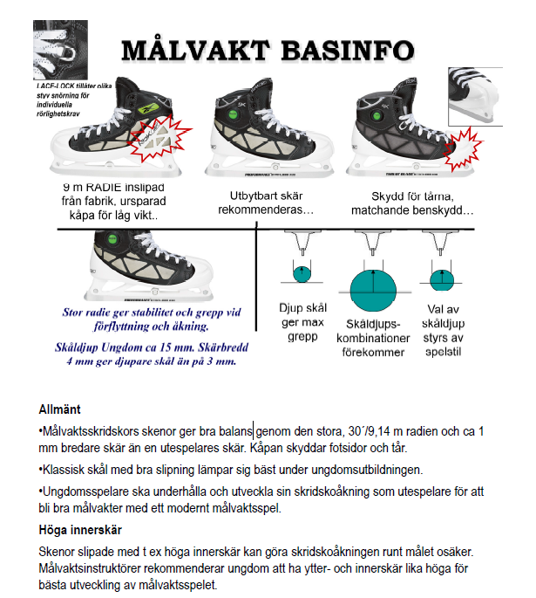
Rekommendation skål:
12-15 för barn och ungdom.
Vassare skär ger ökad risk
för skador.
Två olika mallar:
Rak och Goalie Sam.
Rak = Singelprofil
Goalie Sam = trippelprofil

Slide 18
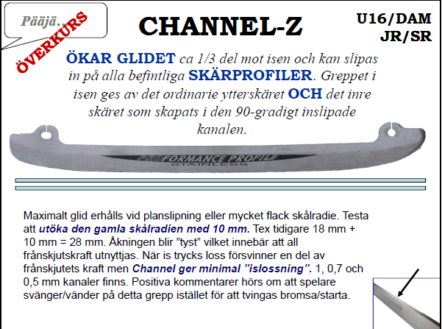
Mindre friktion.
Bättre glid.
Energieffektivt.
Ca 60 kg min vikt.
Avancerade åkare.
Egen slipskiva lag.
Personlig genomgång med Stefan.
Tänk efter innan!

Slide 19
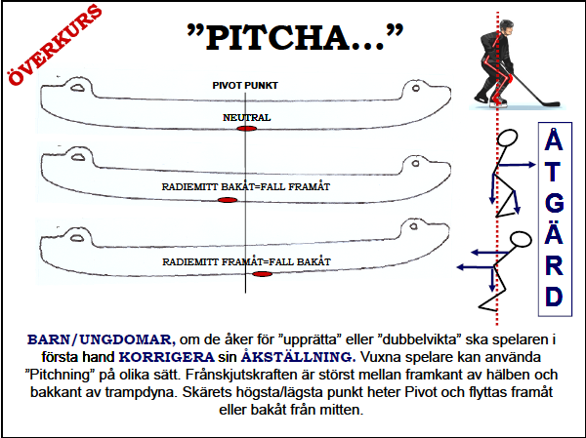
Neutral:
Majoriteten
Profilen ligger mitt på skenan
Pitch 10mm bakåt:
För de som är för raka.
Stimulerar böjning av höft, knä, fotled.
Pitch 10mm framåt:
För de som viker överkroppen för mkt framåt.

Slide 20
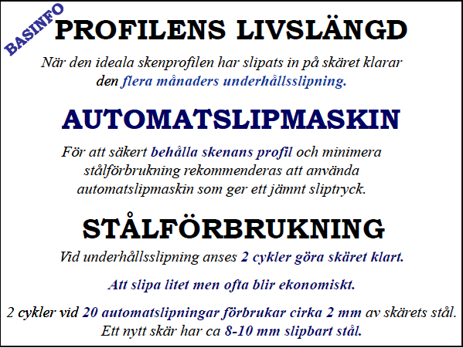
Hur ofta måste en profil läggas?

Slide 21
Allt det andra då….

